Slide 1
Sonic Project

Slide 2
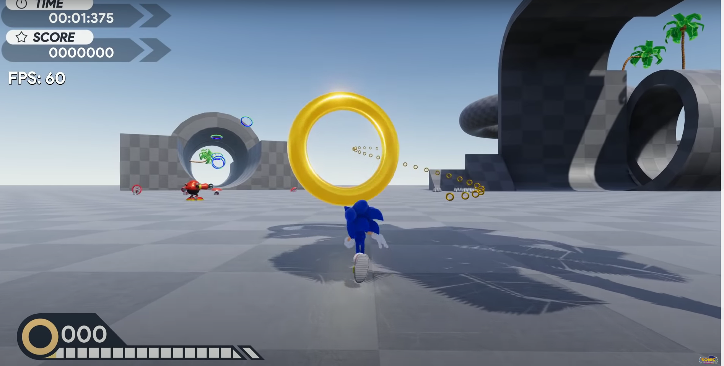
1. 게임 소개
플랫폼 | PC
시점 | 3인칭
조작 | 이동 : w/a/s/d 회전: 마우스 점프: space 대시: shift 재시작: r
Sonic을 PC로 모작한 팬게임의 모작으로, 제한시간 내에 맵에 있는 코인을 획득하여 높은 스코어를 달성하는 게임이다. 플레이어는 적을 처치하거나 오브젝트를 활용하여 코인을 획득할 수 있다.

Slide 3
2. 개발 내용
1. 캐릭터
- 액션: 피격, 달리기/걷기, 점프, 대시(공격)
- 애니메이션
- 사운드
2. 오브젝트: 발판(부스터, 점프), 가시, 포탈, 고리
- 기능
- 사운드
3. 아이템: 코인, 부스터, 2단 점프
- 기능
- 사운드: 획득/사용
4. 적
- AI: 피격, 코인 드롭
- 애니메이션
- 사운드
5. UI
- 스코어
- 제한 시간
- 획득 코인 수
- 대시 게이지
6. 씬
- 타이틀

Slide 4
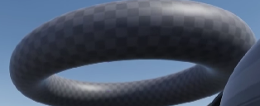
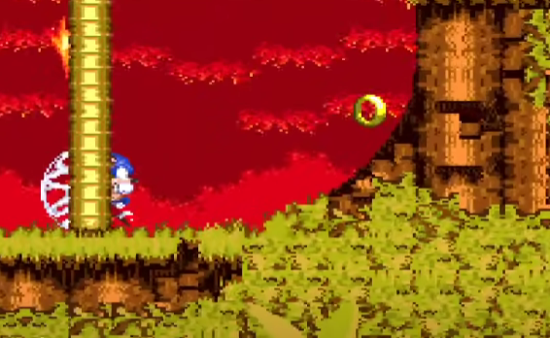
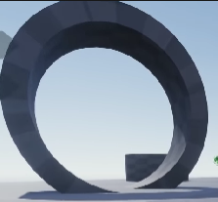
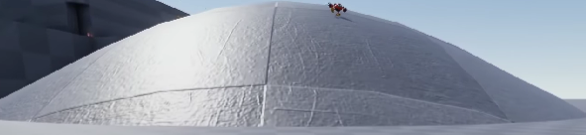
2. 개발 내용
7. 지형
- 도넛
- 언덕
급경사
- ?

Slide 5
2. 개발 일정
주차 | 내용
1주차 1/1 ~ 1/8 | 캐릭터 조작 및 애니메이션
2주차 1/9 ~ 1/15
3주차 1/16 ~ 1/22 | 맵 오브젝트
4주차 1/23 ~ 1/29 | 아이템
5주차 1/30 ~ 2/5 | 적
6주차 2/6 ~ 2/12 | 스테이지(지형)
7주차 2/13 ~ 2/19 | UI
8주차 2/20 ~ 2/26 | 사운드, 씬
9주차 2/27 ~ 3/5 | 최종 점검

Slide 6
2-3인칭
6- 카메라
7- 기본 조작
8- 점프/공격

